Slide 1
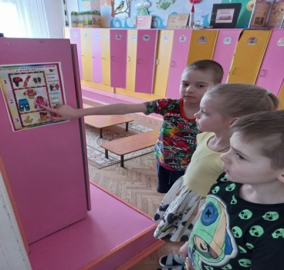
Паспорт проекта «Оптимизация одевания детей на прогулку с использованием песочных часов»
Общая информация
Наименование органа местного самоуправления: Управление образования администрации города Белгорода.
Наименование отдела: МБДОУ д/с № 76 «Везелица»
Границы процесса: от входа в раздевалку и до завершения процесса одевания ( выход на улицу)
Дата начала проекта: 01.01.2021 г.
Дата окончания проекта: 31.05.2021 г.
Обоснование выбора процесса
Наличие потерь времени при выполнении ежедневных операций детьми и педагогами в режимных моментах (одевание на прогулку)
Несовершенство отдельных микропроцессов у старших дошкольников
Нерациональное использование рабочего времени во время одевания детей сотрудниками (нет единых требований)
Цели проекта
Сокращение потерь времени на процесс одевания детей в старших группах. Формирование детской самостоятельности в самообслуживании от микропроцесса до целостного процесса одевания. Создание комфортных условий для процесса одевания детей старшего дошкольного возраста (одевание на прогулку).
Создание благоприятных условий в группах для процесса одевания детей
Сокращение потерь времени на процесс одевания детей старшего дошкольного возраста на 14 минут (с 34 минут до 20 минут).
Увеличение активности и самостоятельности детей к процессу одевания
Рациональное использование времени педагогами и единство требований педагогов и родителей к процессу одевания детей на прогулку
Эффекты проекта

Slide 2
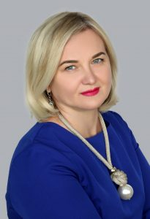
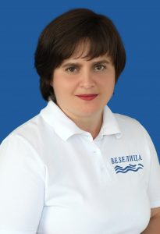
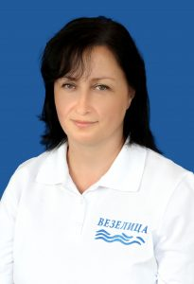
Команда проекта
Чеснокова
Ольга Александровна
старший воспитатель
Руководство проектом
Заказчик проекта
Руководитель проекта
Исаенко
Юлия Михайловна
заведующий
Рабочая группа проекта
Щеголева
Елена Ивановна,
воспитатель
Зайцева
Елена Геннадьевна,
воспитатель

Slide 3
Карта текущего состояния процесса «Оптимизация одевания детей на прогулку с использованием песочных часов»
Введение в предметную область (описание ситуации «как есть»)
Линейный способ картирования
ШАГ 1
1
ШАГ 2
2
ШАГ 3
3
ВХОД
Воспитатель
Подготовка к процессу одевания (выход в раздевалку )
Параметры шага 1мин. – 2 мин.
Воспитатель
Ориентировка детей в раздевалке (свой шкафчик)
Параметры шага 1мин. – 3 мин.
Воспитатель
Визуализация в шкафчиках («Каждой вещи-свое место»)
Параметры шага 2 мин. – 4 мин.
ШАГ 4
4
ШАГ 5
5
ШАГ 6
6
ВЫХОД
Воспитатель
Соблюдение алгоритма последовательности одевания детей взрослыми
Параметры шага 1 мин. – 2 мин.
Воспитатель
Обучение детей последовательности одевания ( алгоритм)
Параметры шага 1 мин. – 3 мин.
Воспитатель
Самостоятельное одевание детей по алгоритму
Параметры шага 6 мин. – 20 мин.
Условные обозначения:
1
Низкая мотивация к процессу одевания
Низкая ориентировка в раздевалке, в шкафчиках для раздевания
Нет единых требований у педагогов и родителей к процессу последовательности одевания детей
Отсутствие визуализации в шкафчиках для раздевания
5
Несформированность микропроцессов одевания у детей старшего дошкольного возраста
Нет интереса и стремления к самостоятельности у воспитанников к процессу одевания
2
6
3
4
ВПП (время протекания процесса) – 34 мин.

Slide 4
Пирамида проблем процесса «Оптимизация одевания детей на прогулку с использованием песочных часов»
1
Низкая мотивация к процессу одевания
Низкая ориентировка в раздевалке, в шкафчиках для раздевания
Нет единых требований у педагогов и родителей к процессу последовательности одевания детей
Отсутствие визуализации в раздевалке, в личных шкафчиках детей
Несформированность микропроцессов одевания у детей
Нет интереса и стремления к самостоятельности у воспитанников к процессу одевания
Федеральный
уровень
Региональный уровень
Уровень ДОУ
2
3
4
5
6
1
2
3
4
5
6

Slide 5
Введение в предметную область (описание ситуации «как есть»)
Анализ проблем
Проблема | Способ решения | Экономия времени
Низкая мотивация к процессу одевания детей | Использование игровых моментов, дидактических игр | 1мин
Низкая ориентировка в раздевалке и в шкафчиках для раздевания | Игровые упражнения на ориентировку в пространстве на наглядной основе | 1мин
Нет единых подходов у педагогов и родителей к процессу последовательности одевания детей | Мастер- классы, индивидуальные беседы | 1мин
Отсутствие визуализации в шкафчиках | Визуализация в раздевалке группы, в шкафчиках для раздевания | 1мин
Несформированость микропроцессов одевания у детей | Учет возрастных и индивидуальных особенностей детей при формировании навыка | 6мин
Нет интереса и стремления у детей к самостоятельности к процессу одевания | Игровые ситуации о важности одевания для ребенка, бережного отношения к ней. | 4мин Итого: 14 минут

Slide 6
Карта целевого состояния процесса «Оптимизация одевания детей на прогулку с использованием песочных часов»
Введение в предметную область (описание ситуации «как будет»)
Линейный способ картирования
ШАГ 1
ШАГ 2
ШАГ 3
3
ВХОД
Воспитатель
Подготовка к процессу одевания (подгруппы детей)
Параметры шага 2 мин. – 1__ мин.
Воспитатель
Ориентировка детей в раздевалке (свой шкафчик)
Параметры шага 4 мин. – 1__ мин.
Воспитатель
Визуализация в шкафчиках ( «Каждой вещи-свое место»)
Параметры шага 4 мин. – 1 мин.
ШАГ 4
ШАГ 5
5
ШАГ 6
6
ВЫХОД
Воспитатель
Соблюдение алгоритма одевания детей взрослыми (педагоги и родители)
Параметры шага 2 мин. – 2_ мин.
Воспитатель
Составление алгоритма одевания детей. Обучение детей
Параметры шага 5мин. – 1 мин.
Воспитатель
Самостоятельное одевание детей по алгоритму
Параметры шага 20 мин. – 14__ мин.
Условные обозначения:
3
Не соблюдение алгоритма одевания
Несформированность микропроцессов одевания у детей
Нет интереса и стремления у детей к самостоятельности к процессу одевания
5
6
ВПП (время протекания процесса) – 20 мин.

Slide 7
Достигнутые результаты (было и стало)
БЫЛО
СТАЛО
Низкая мотивация детей к процессу одевания ( мин)
2
Низкая мотивация к процессу одевания(мин)
1
Рациональное использование
времени педагогами и единый подход с родителями к процессу одевания детей (мин)
4
Рациональное использование времени педагогами и единый подход с родителями к процессу одевания детей ( мин)
2
Составление алгоритма и самостоятельное одевание детей (мин)
20
Составление алгоритма и самостоятельное одевание детей (мин)
11

Slide 8
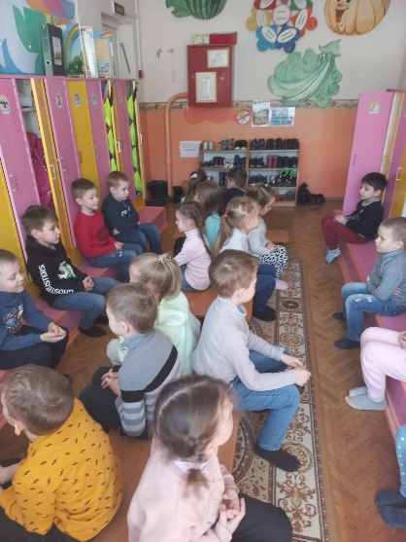
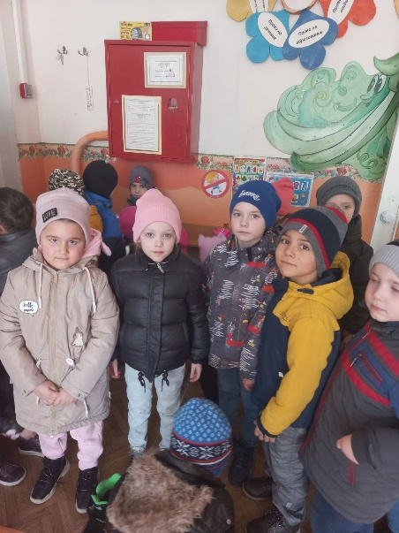
Достигнутые результаты (было и стало)
Время протекания процесса:
БЫЛО:
Старшая группа - 20 мин
СТАЛО:
6 мин
ЭКОНОМИЯ ВРЕМЕНИ: 14 МИН.
Снижение потерь времени на процесс одевания старших детей за счет создания комфортных условий , повышения мотивации к процессу одевания по алгоритму, с помощью песочных часов, визуализации помещения и шкафчиков, а также единых подходов педагогов и родителей к соблюдению последовательности одевания

Slide 9
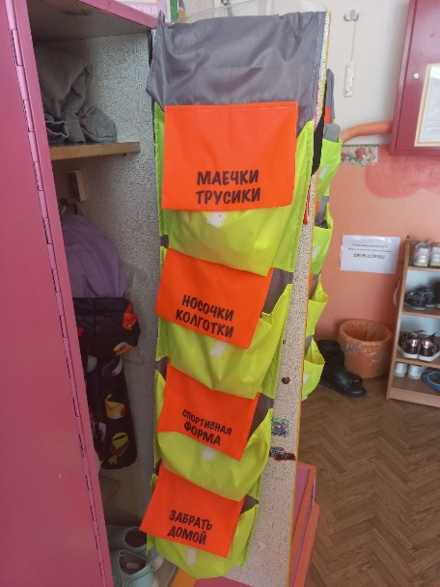
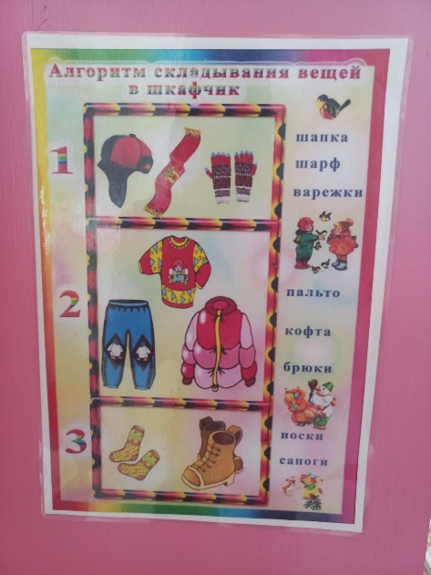
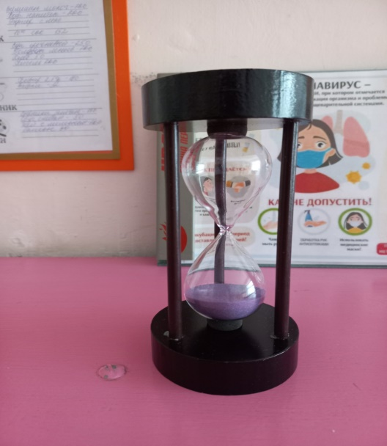
Достигнутые результаты
ЭФФЕКТ
Создание комфортных условий для одевания детей на прогулку
14 МИН
56%
Сокращение потерь времени на процесс одевания
Рациональное использование времени педагогами и единый подход с родителями к процессу одевания

Slide 10
Успехов в работе!

